Slide 1
小小街頭藝人
氣球造型師
四年愛班 14號 林雨萱

Slide 2
目錄
1.目標
2.研究動機及目的
3.材料
4.執行方式
5.技巧練習
6.成果展示
7.心得感想

Slide 3
目標
學會折10種不同造型的氣球，
給大家欣賞！

Slide 4
研究動機及目的
動機與目的：我從電視上看到有一個很厲害的氣球造型師，折了很多個可愛的造型氣球，就覺很開心，想要嘗試看看！！！

Slide 5
材料
小知識:
氣球的規格型號有很多，如：160、260、360、660、646等，這些型號代表的是什麼意思呢？
260 代表長度為60公分
代表直徑為2公分
1包氣球
1個打氣筒 1個剪刀[如果氣球後面，有沒氣的地方可以剪掉，剪到後再打結。]
舉例：

Slide 6
執行方式
看網路影片、造型氣球書和自我摸索，折出10種不同造型的氣球。

Slide 7
技巧練習
1.折氣球時最重要的就是不能害怕氣球破掉。
2.要先拿捏好氣球的長度，要不然折到一半才發現氣球太短或太長。
3.氣球的結要打緊，要不然會漏氣。

Slide 8
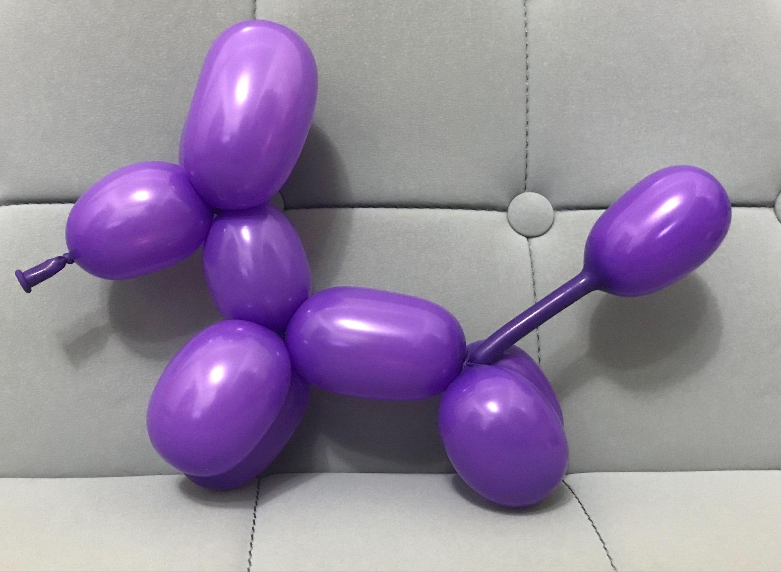
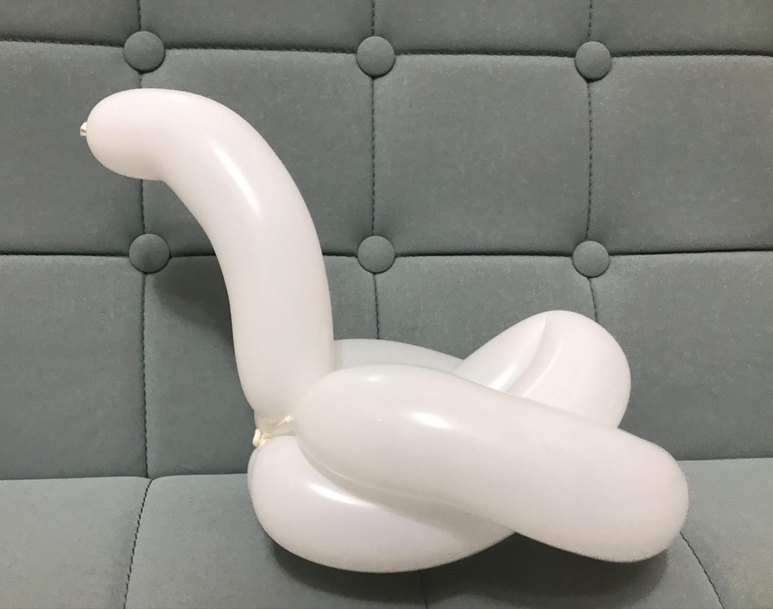
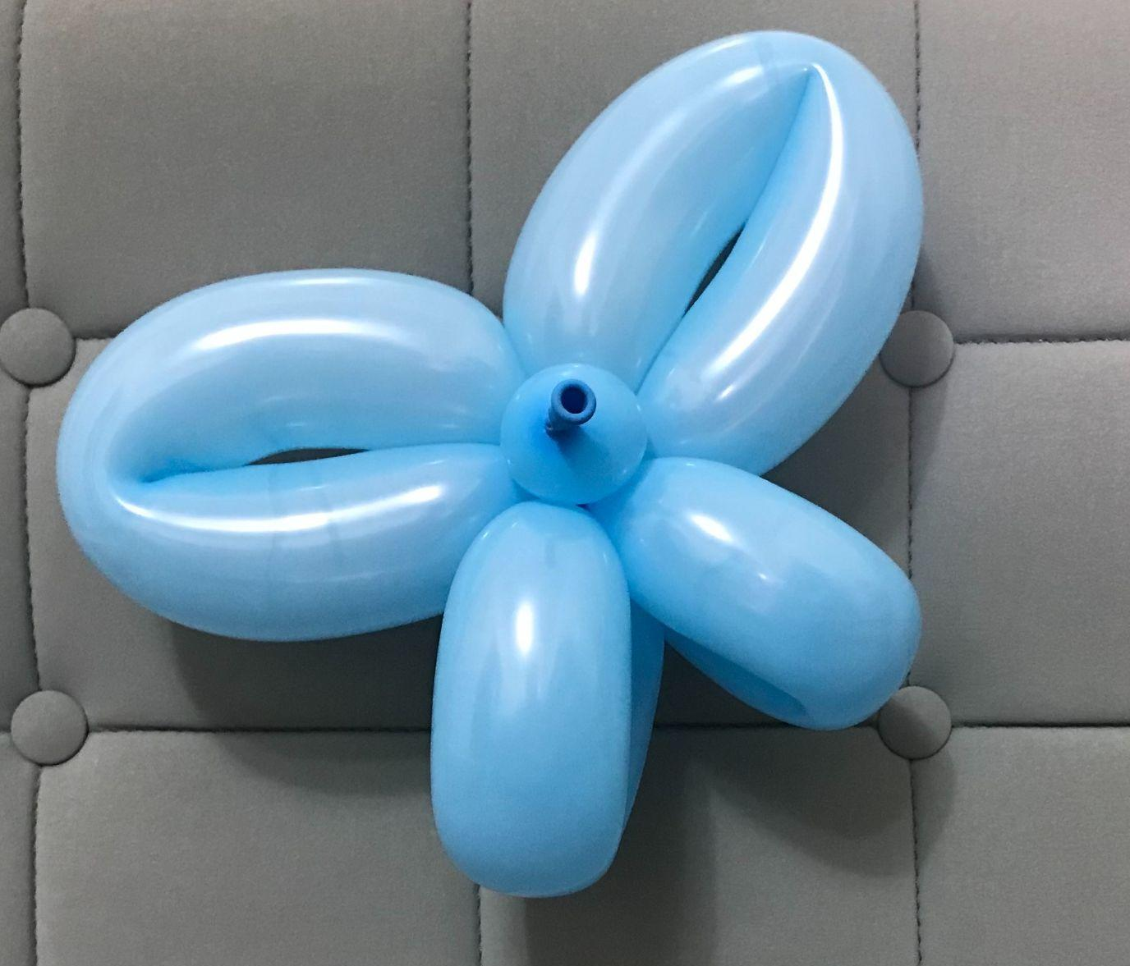
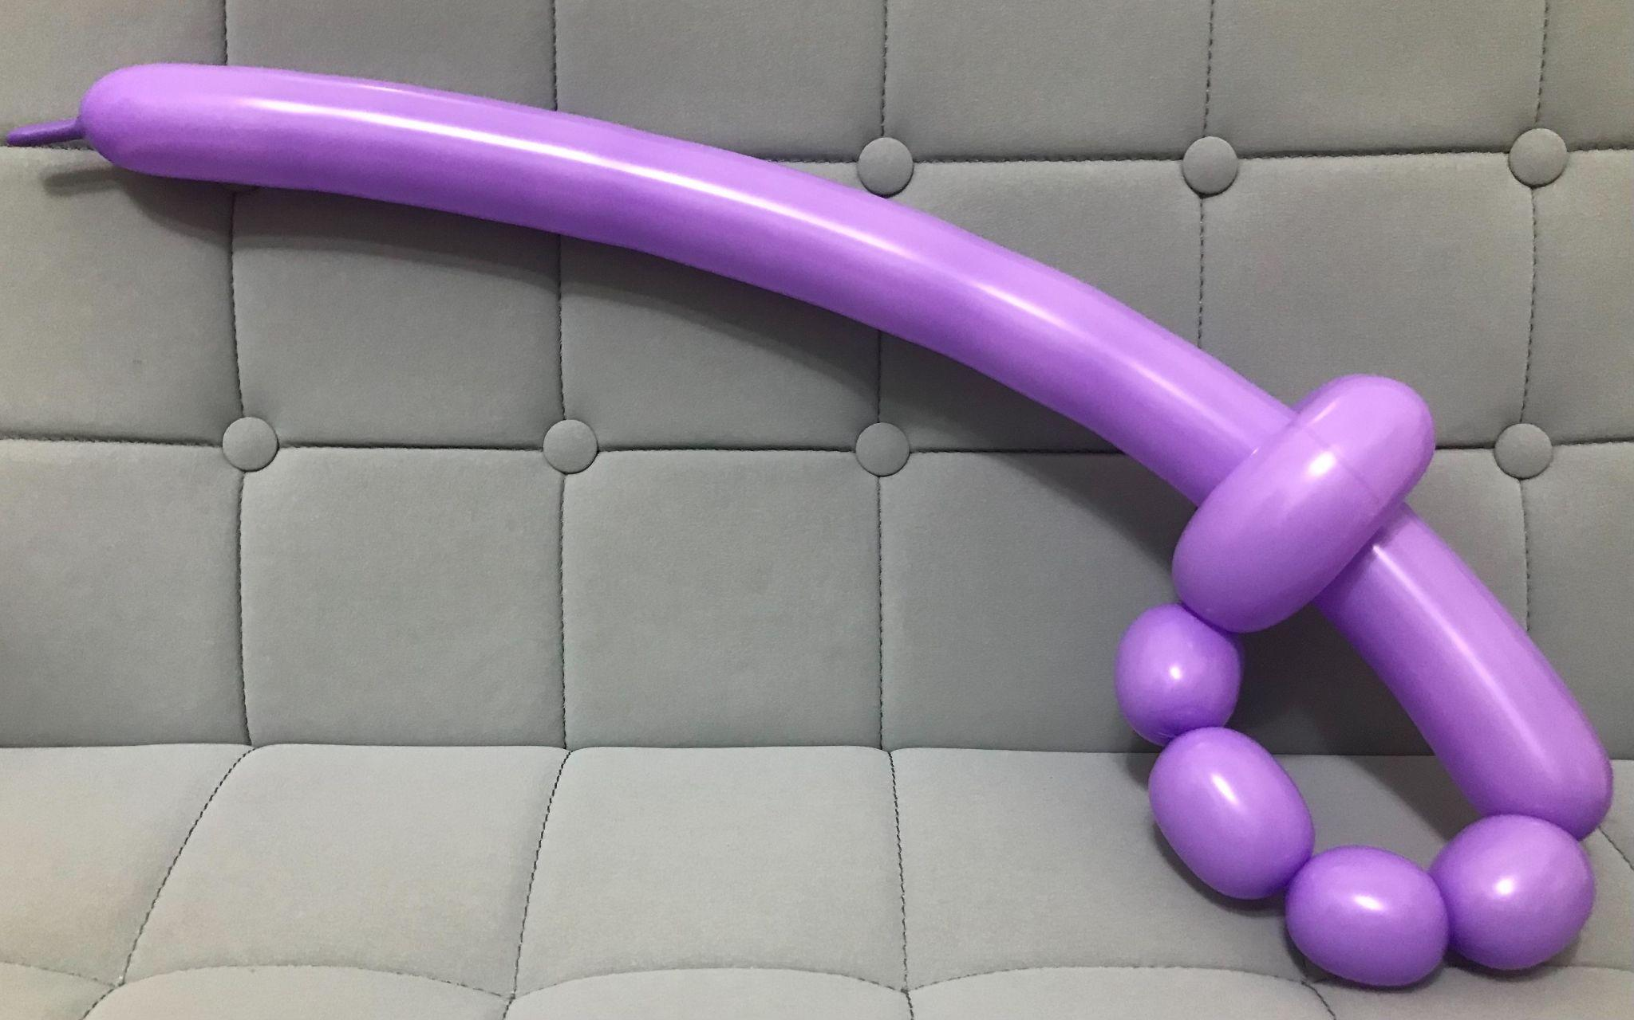
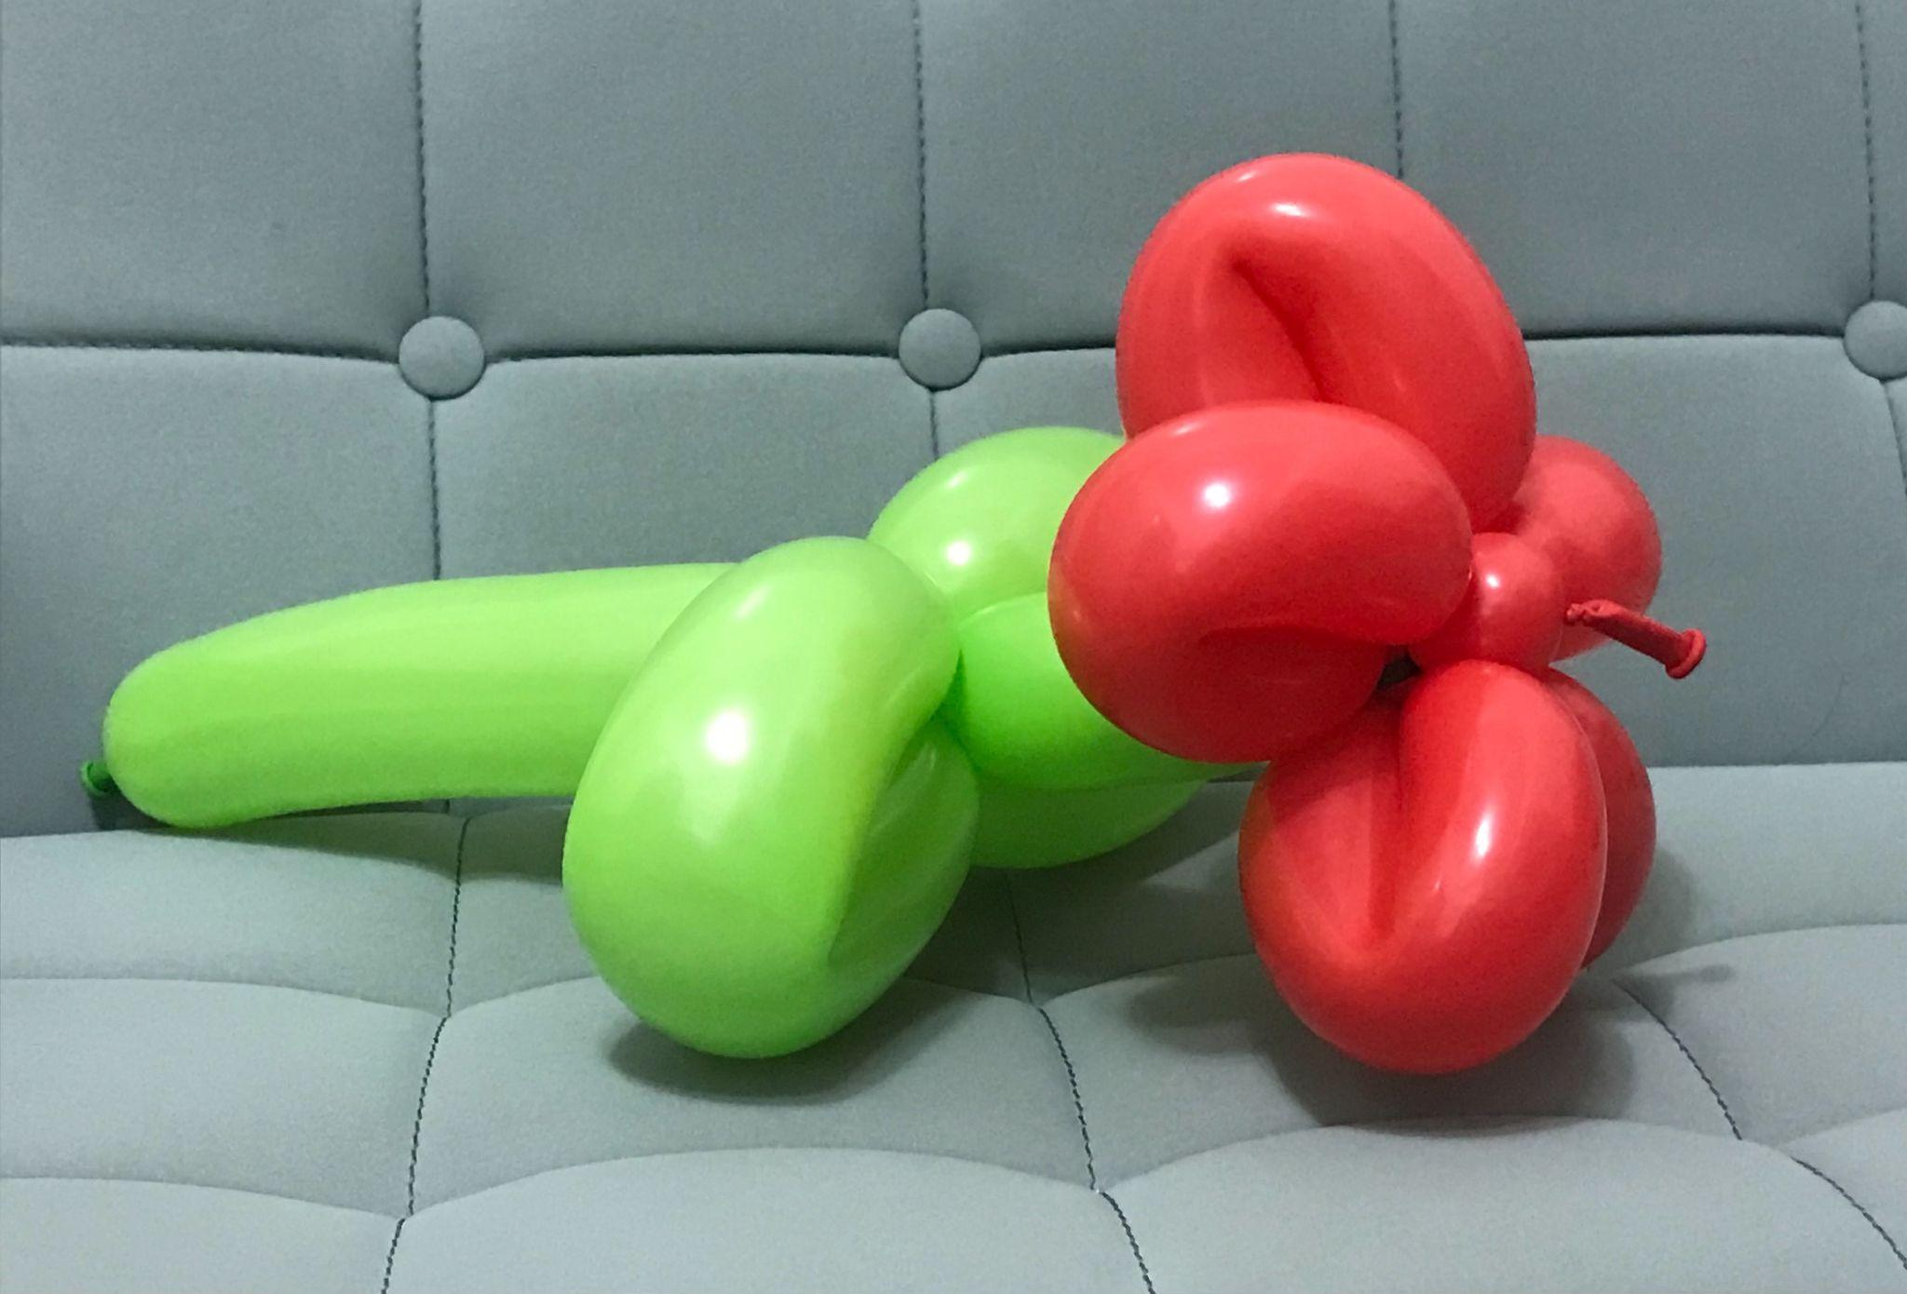
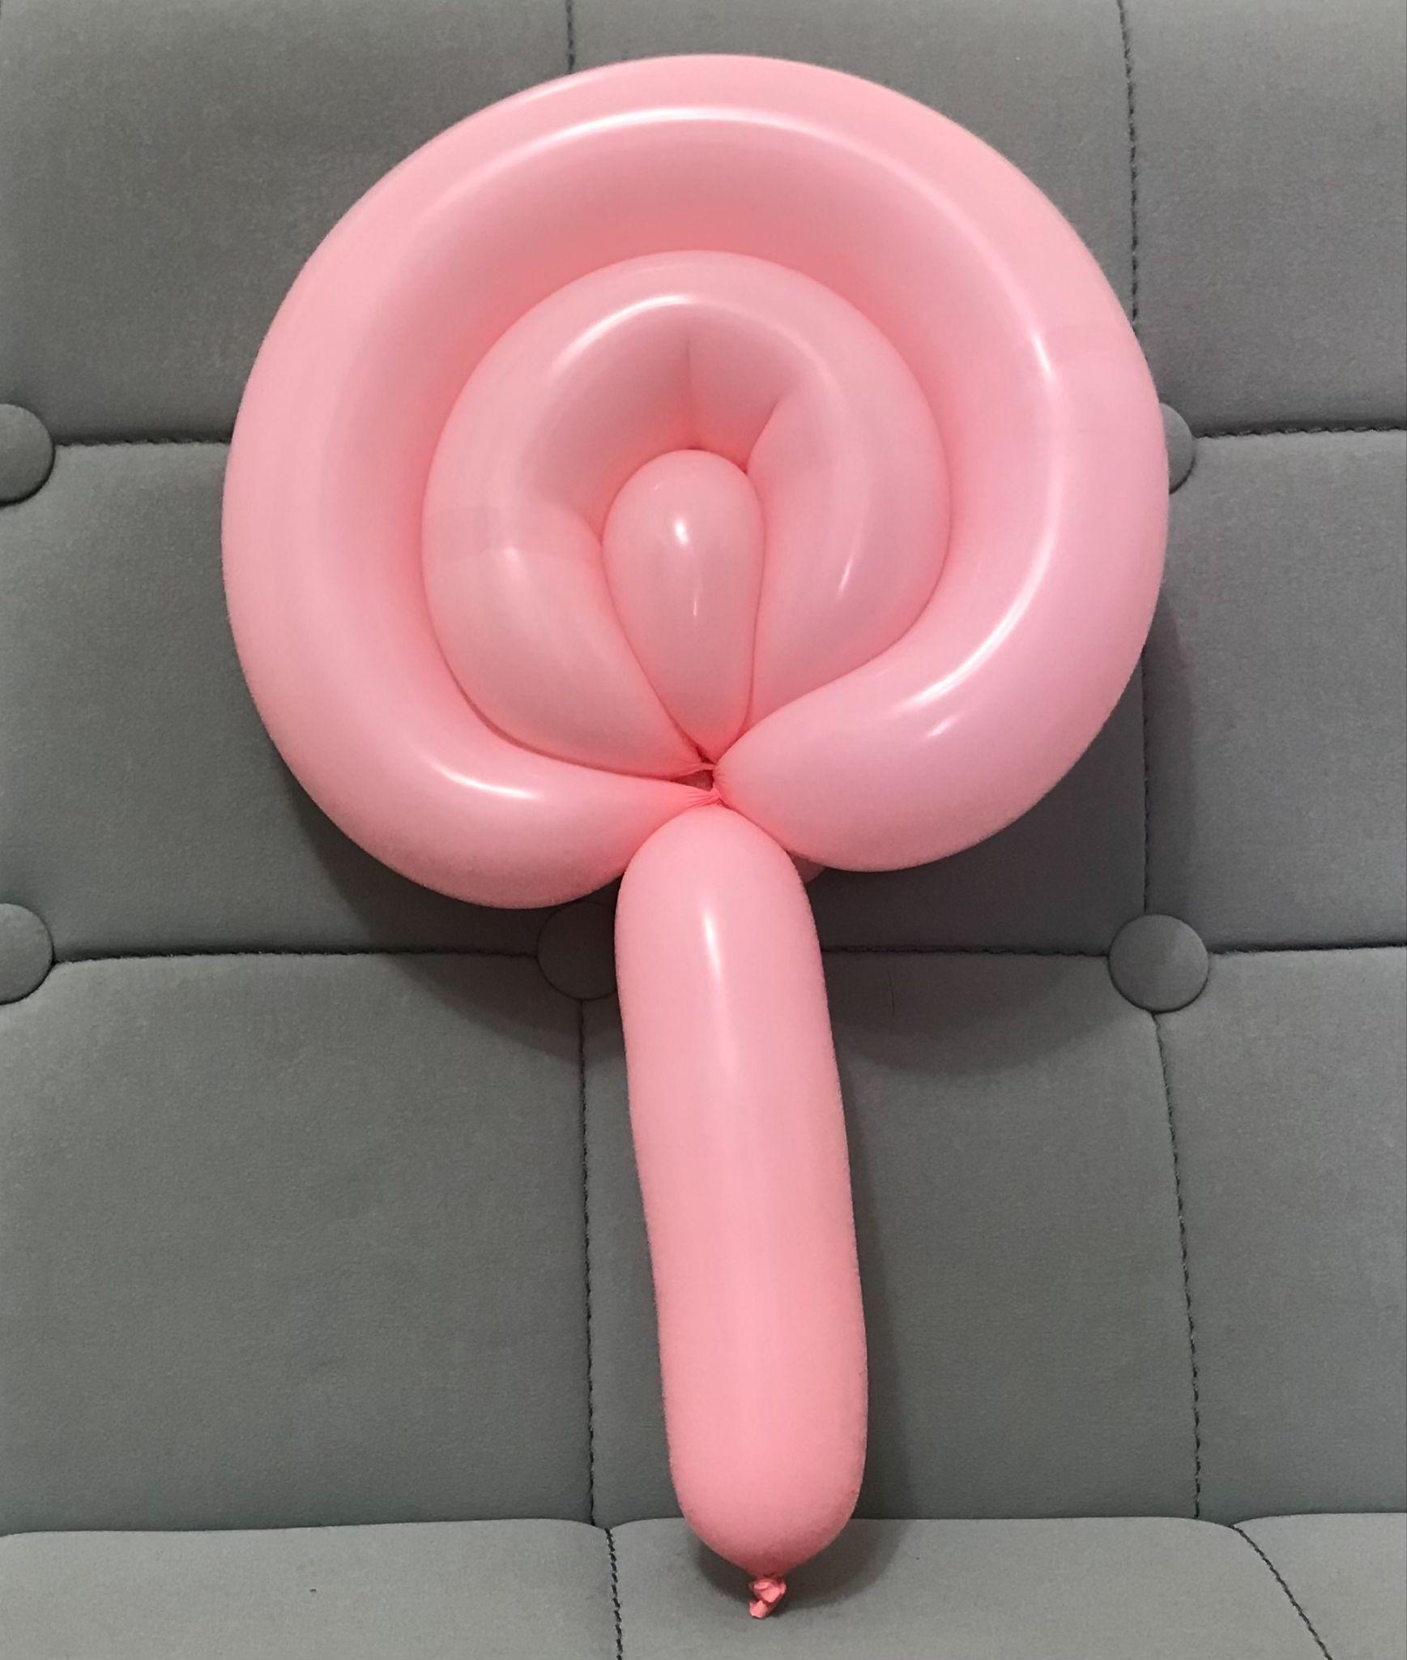
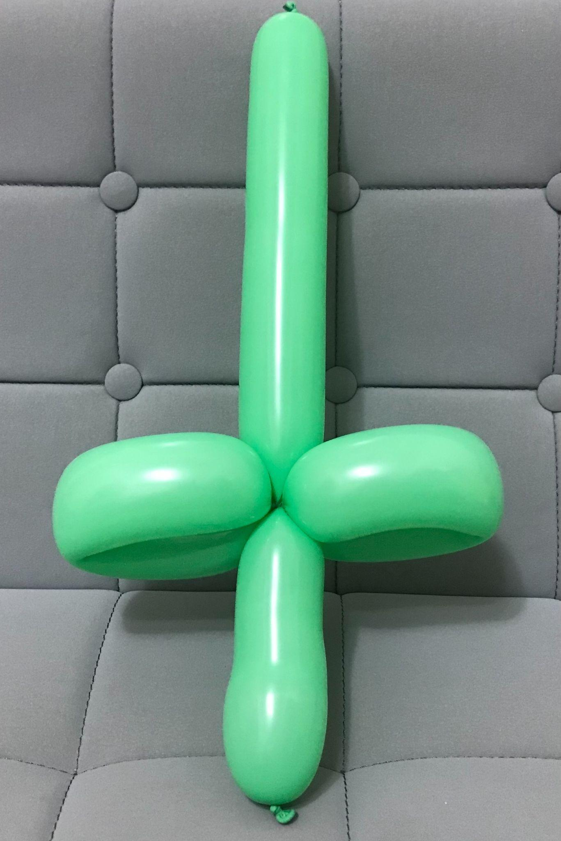
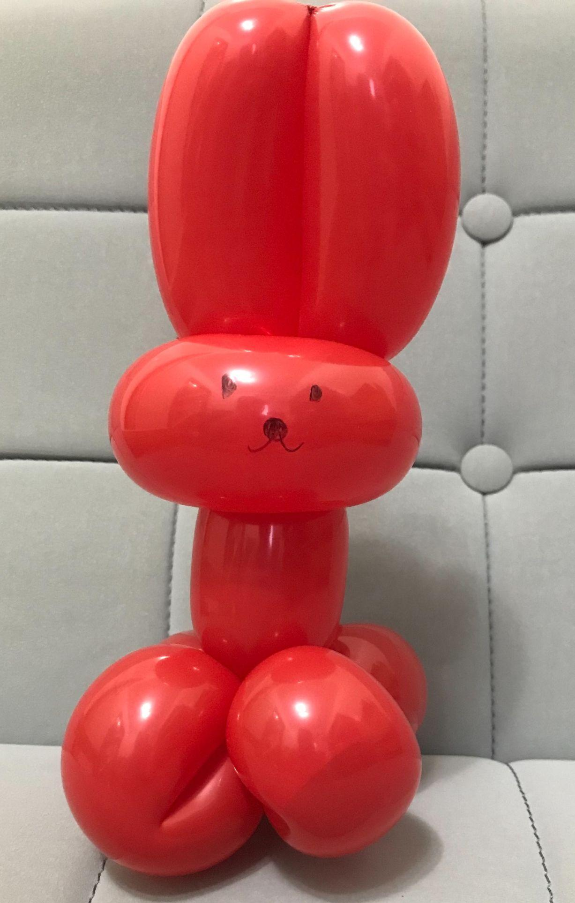
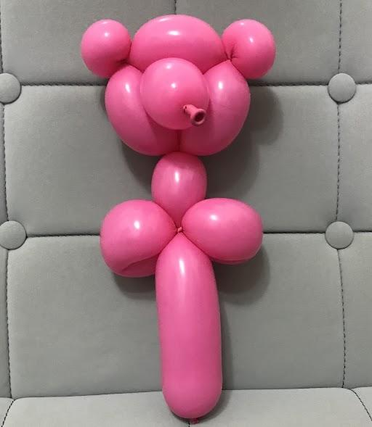
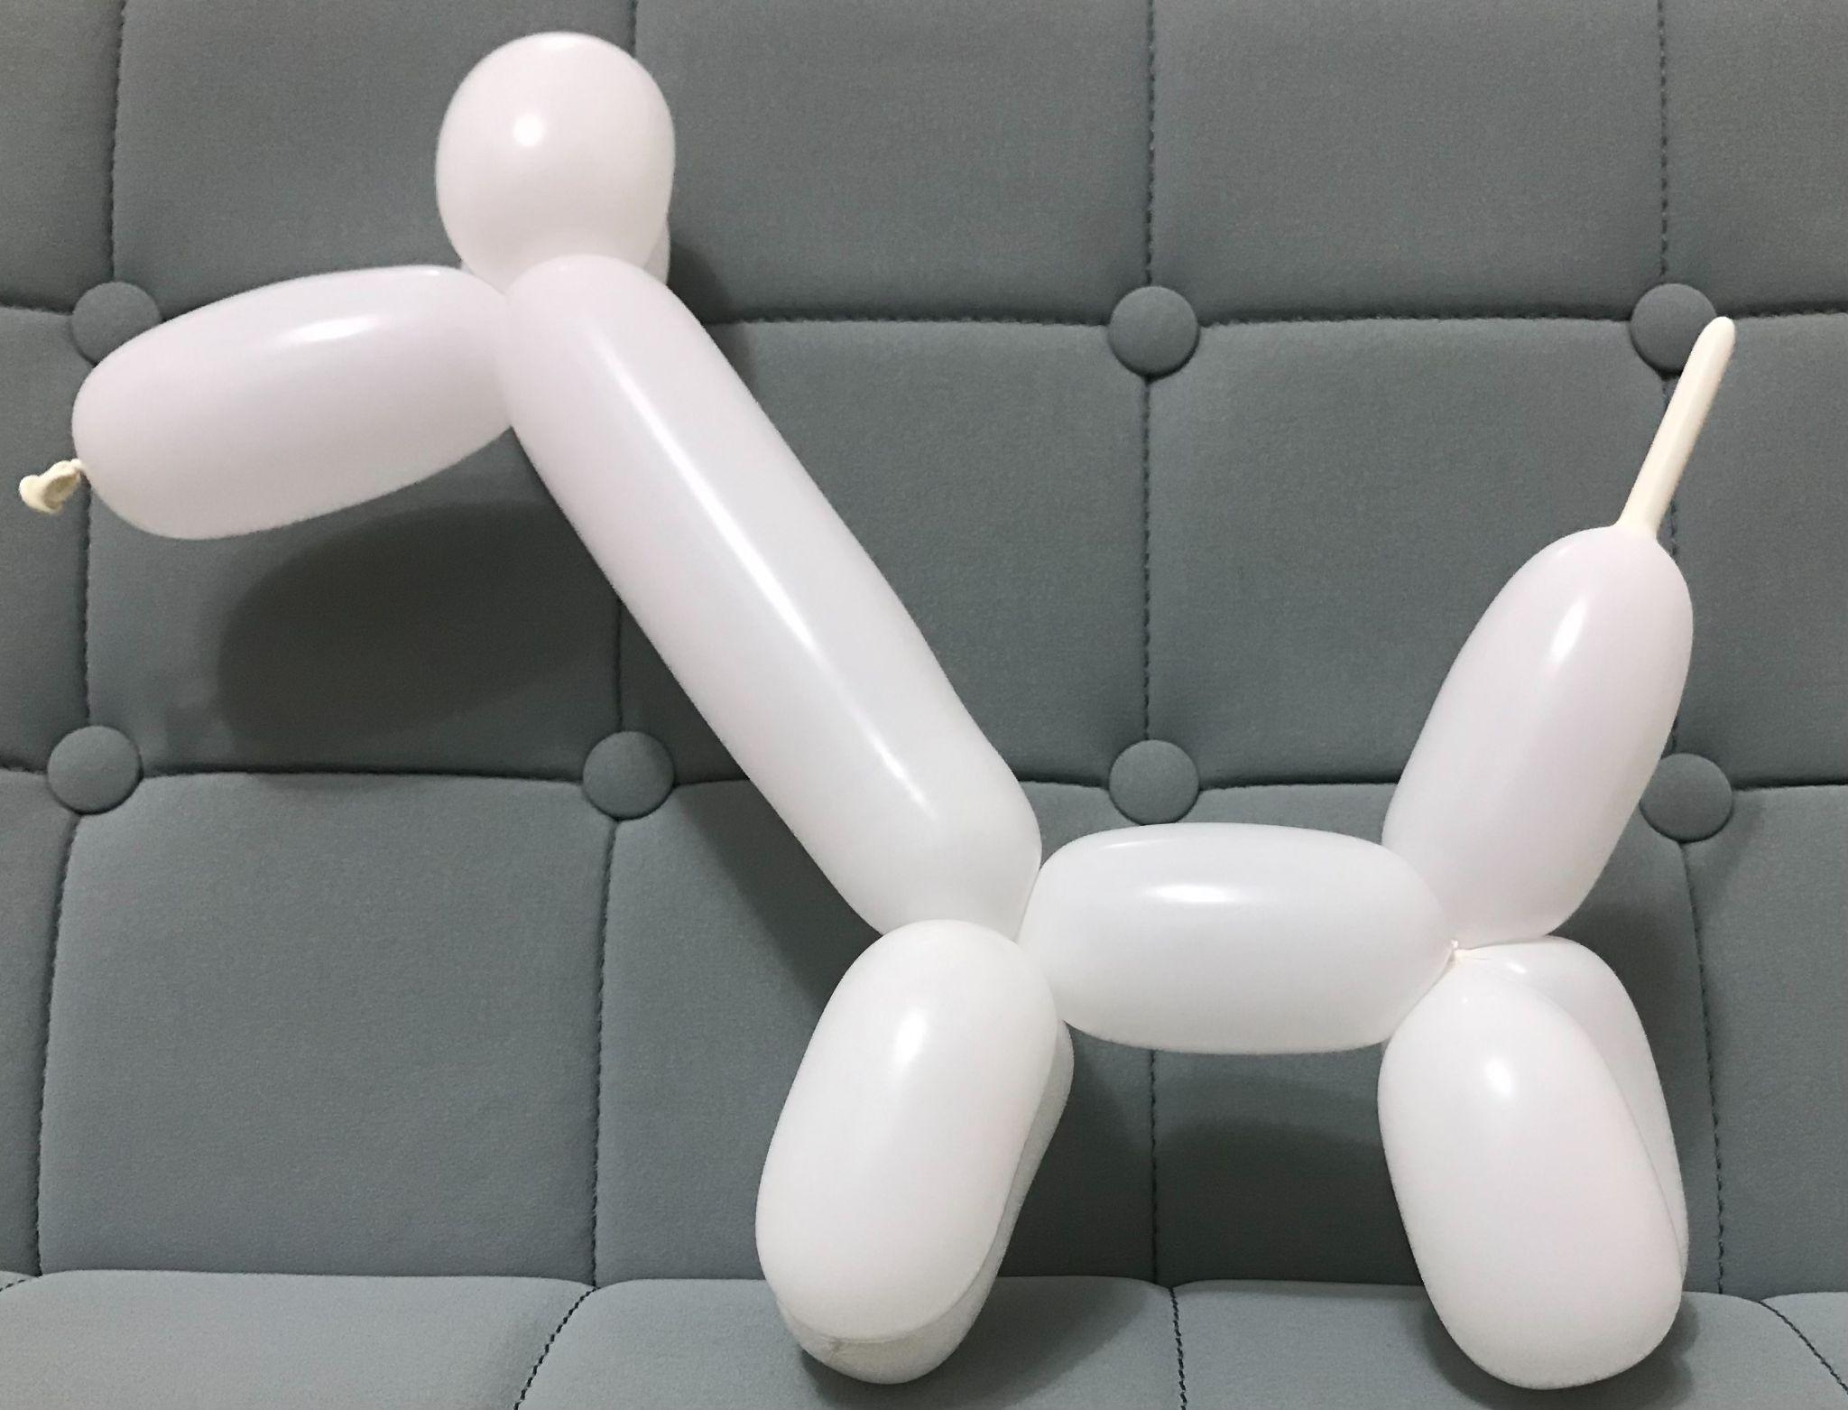
成果展示

Slide 9
心得
折氣球變成了我的興趣，長大後如果有機會，我要去考街頭藝人執照。因為我覺得折氣球很好玩，而且折完一個作品，會很有成就感。大家可以嘗試看看!
我的報告到此結束謝謝大家

